Slide 1
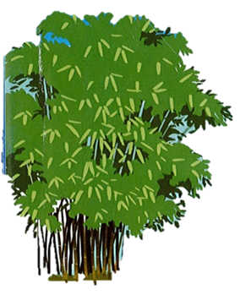

ỦY BAN NHÂN DÂN THÀNH PHỐ CẨM PHẢ
TRƯỜNG TIỂU HỌC THÁI BÌNH
TIẾNG VIỆT 1
Giáo viên : Đặng Thị Hiền
Đơn vị công tác : Trường Tiểu học Thái Bình

Slide 2


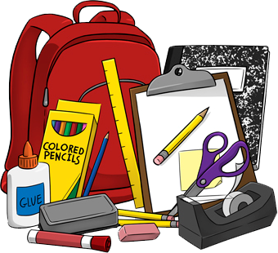
LÀM QUEN VỚI
ĐỒ DÙNG HỌC TẬP

Slide 3



1. Đố bạn
Notes:
Che các đồ dùng và đố HS nêu đc tên đồ dùng

Slide 4





Notes:
GV giáo dục HS cách sd gọt, giữ gìn VS khi gọt bút, sd gọt có hộp dựng mẩu vụn.

Slide 5

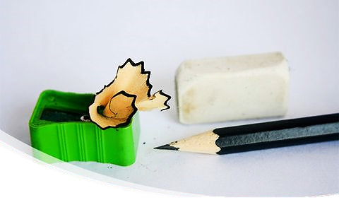
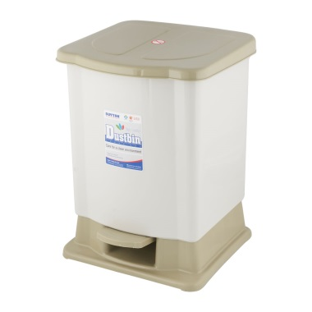

Slide 6



Slide 7
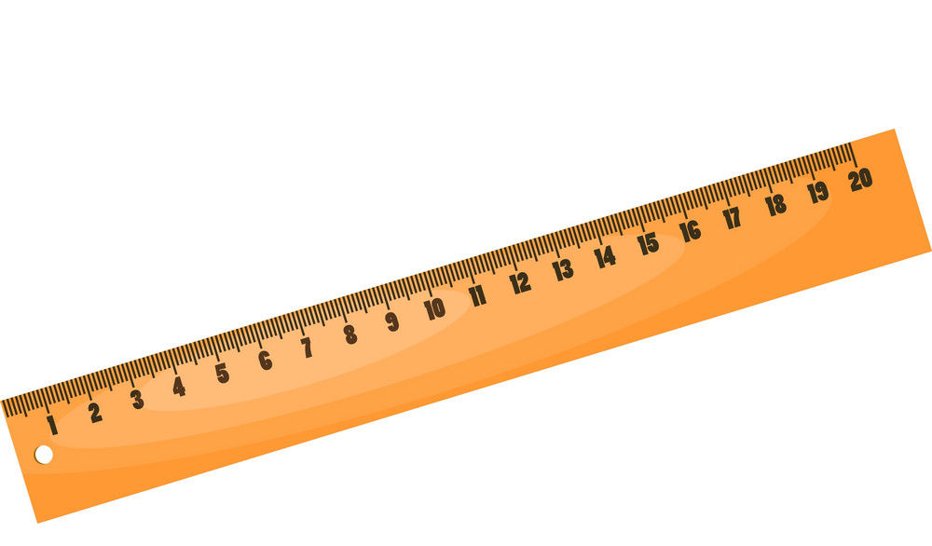

Slide 8
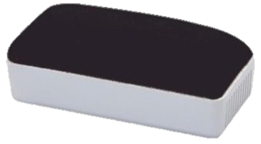
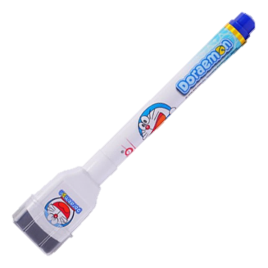
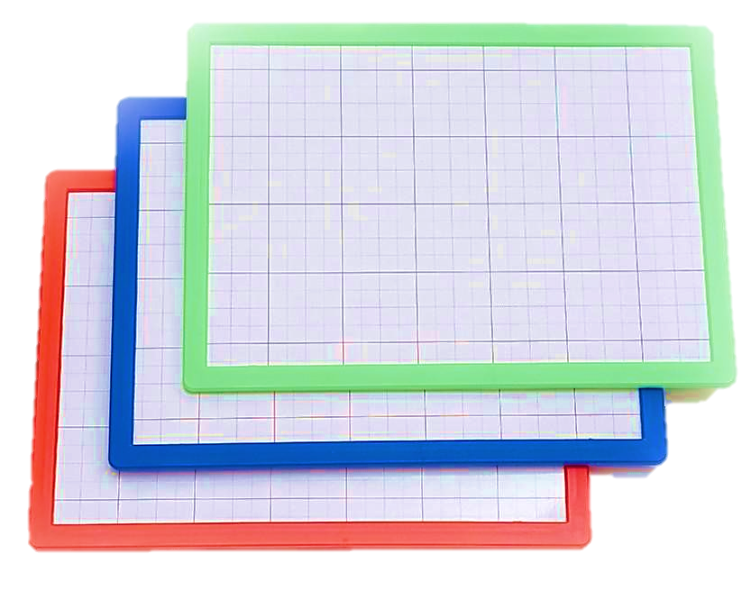
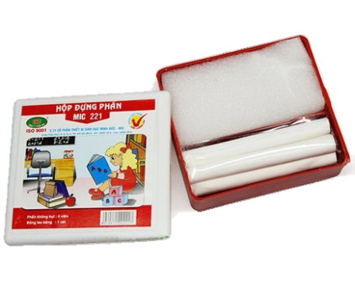
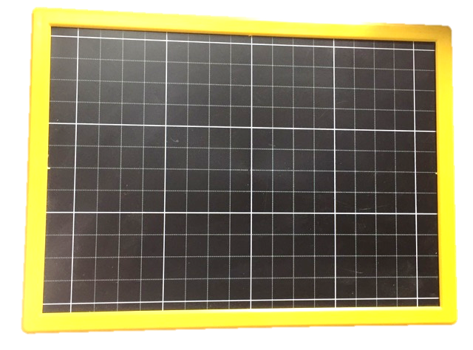

Slide 9
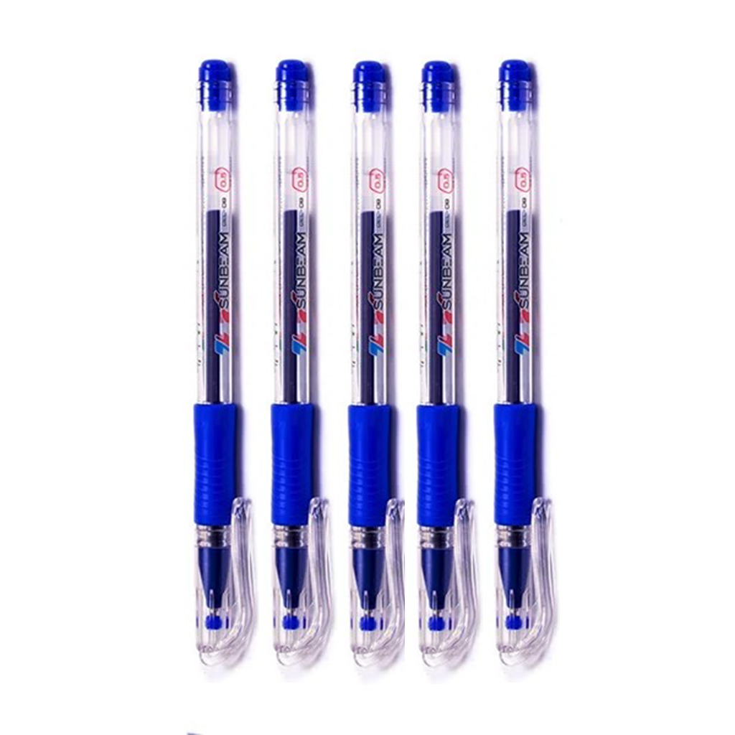

Slide 10
1. Sử dụng đồ dùng học tập như thế nào?
Notes:
Che các đồ dùng và đố HS nêu đc tên đồ dùng

Slide 11
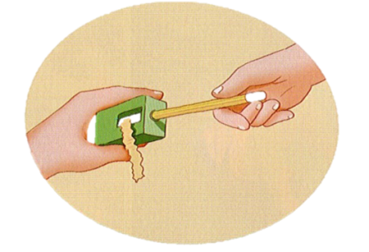
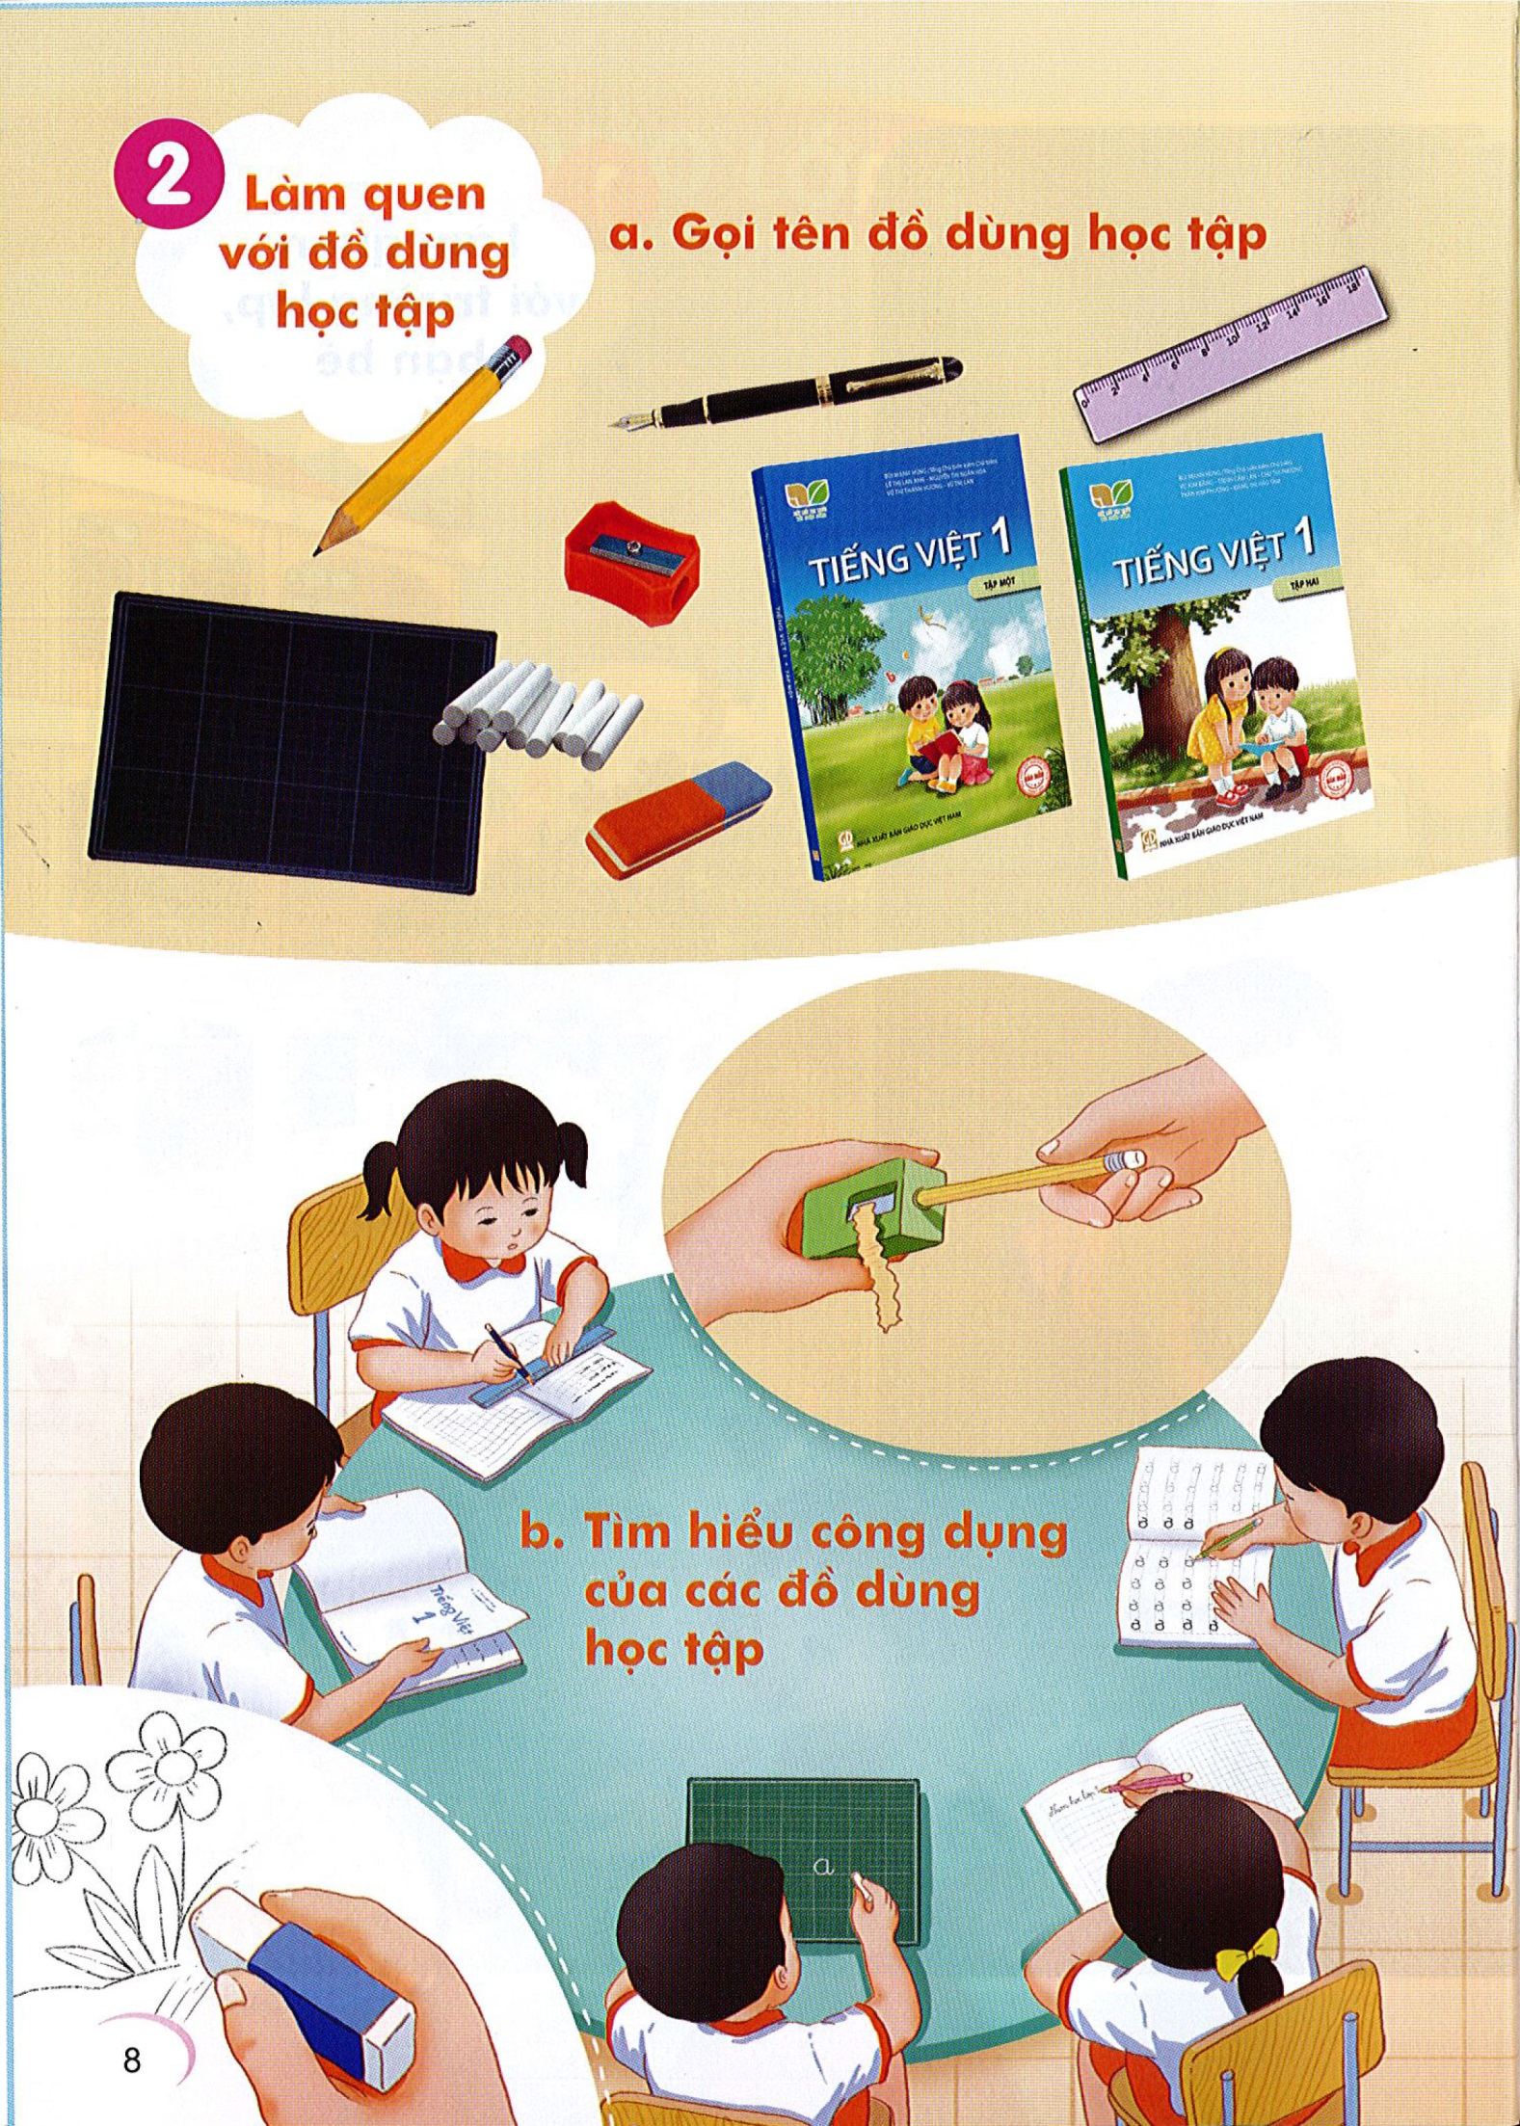

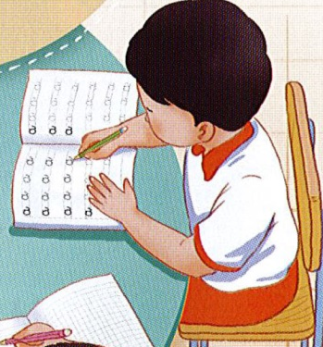



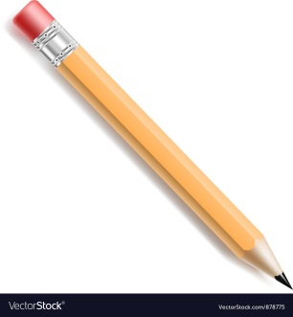


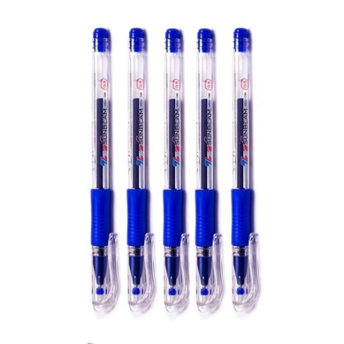



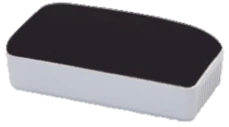
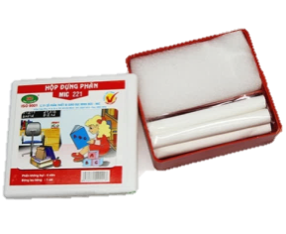
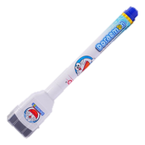
Nối
Notes:
Nối đồng thời hỏi và phân tích công dụng của các đồ dùng luôn

Slide 12
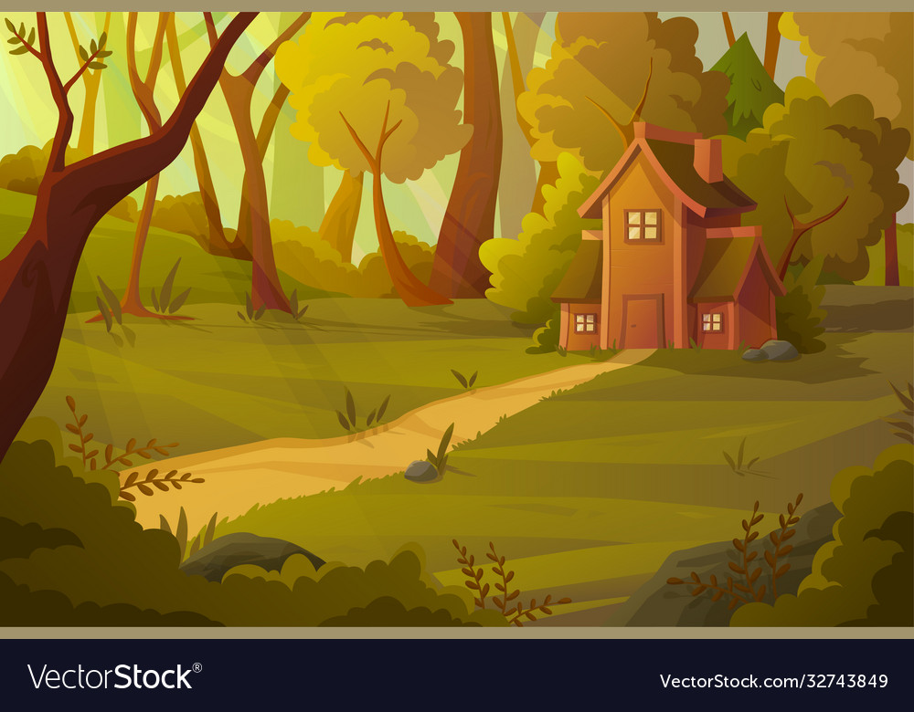




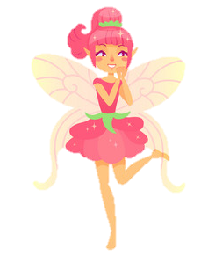





Notes:
Click vào tiên để đi đến câu hỏi.
Tại slide câu hỏi, click vào tiên để quay về đây
Click vào cây nấm để đi đến bài học

Slide 13

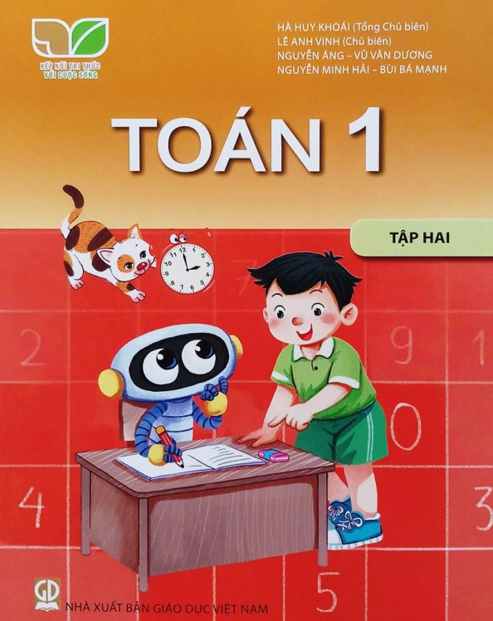
Đâu là sách Tiếng Việt 1, tập 1?
Notes:
Click vào sách để ra đáp án

Slide 14


Slide 15
Khi bút chì bị gãy ngòi, em nên làm gì?
Notes:
Câu hỏi ô dưới, câu trả lời ô trên. Muốn viết câu hỏi thì thầy cô kéo ô trên ra một bên nhé

Slide 16

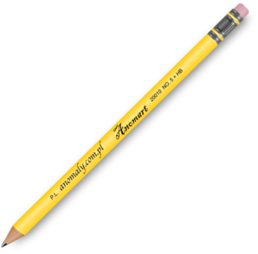
Em sử dụng đồ dùng học tập nào
để viết bài?
Notes:
Click vào đồ dùng để ra đáp án

Slide 17

Notes:
Tác giả : Phan Thị Linh
LH Zalo : 0916.604.268

Slide 18
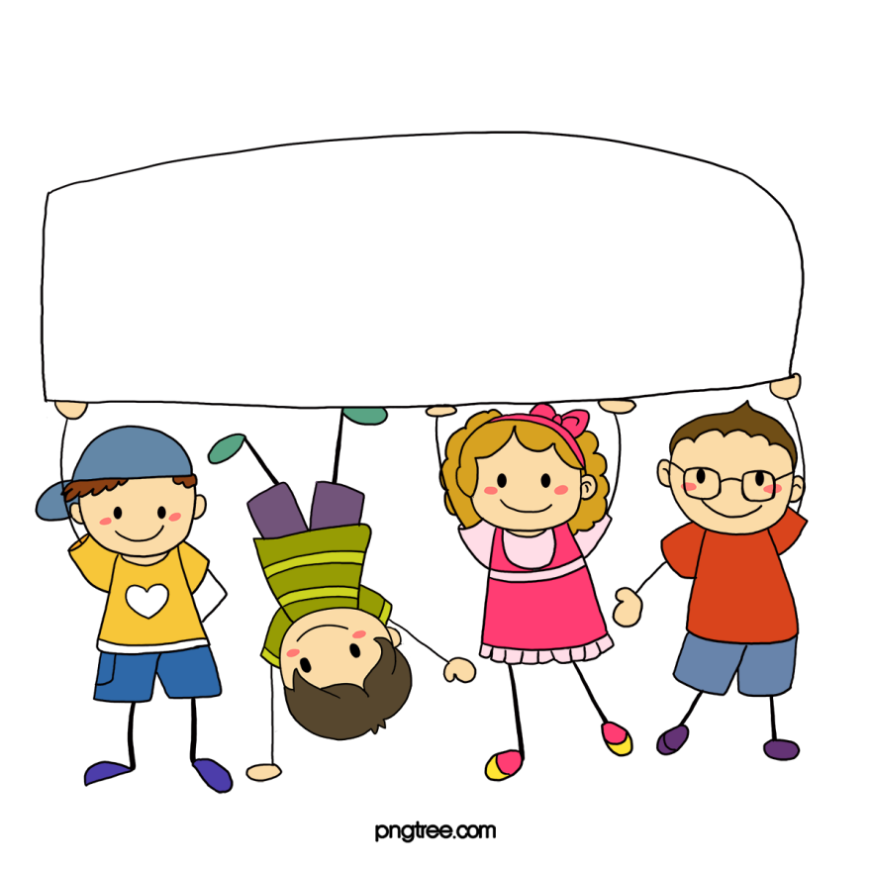
Dặn dò

